Slide 1

基于yolov3的物体检测
汇报人：刘佳鸿

Slide 2
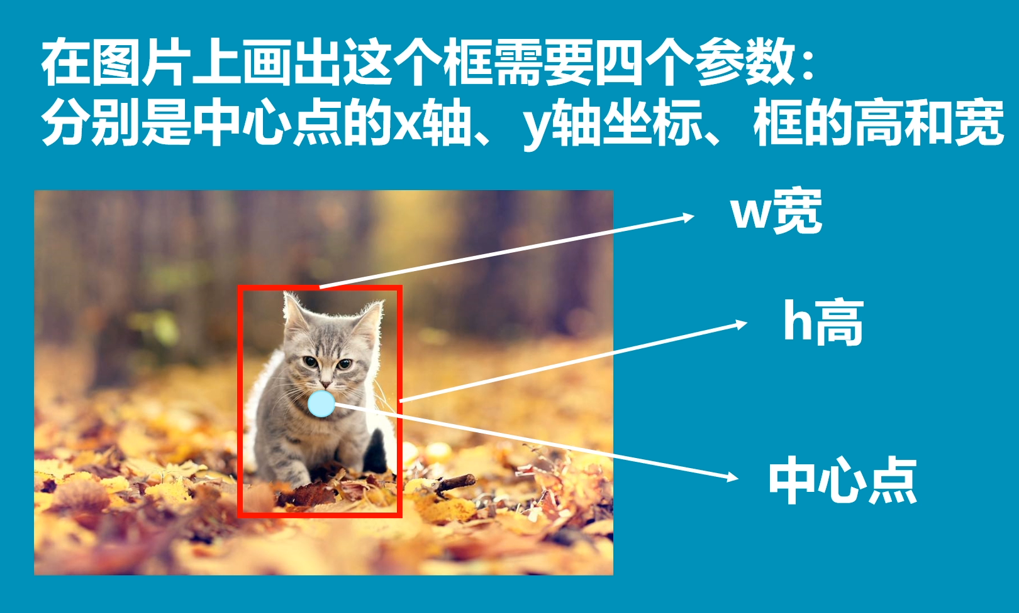
yolov3检测分两步：
1、确定检测对象位置
2、对检测对象分类（是什么东西）
即在识别图片是什么的基础上，还需定位识别对象的位置，并框出。
Shandong University of Science and Technology

Slide 3
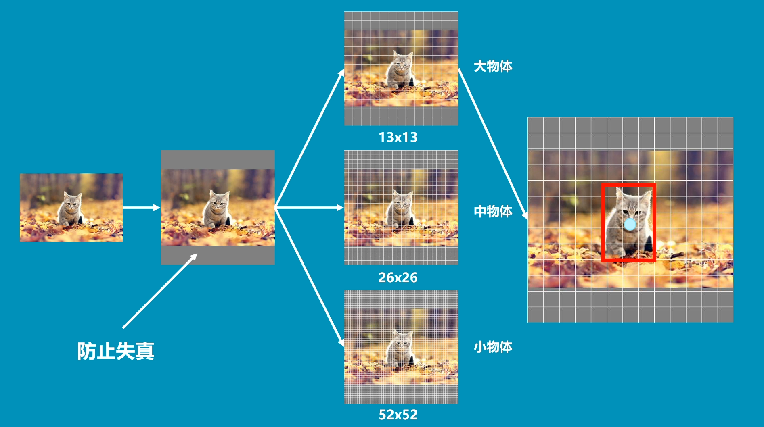
Shandong University of Science and Technology

Slide 4
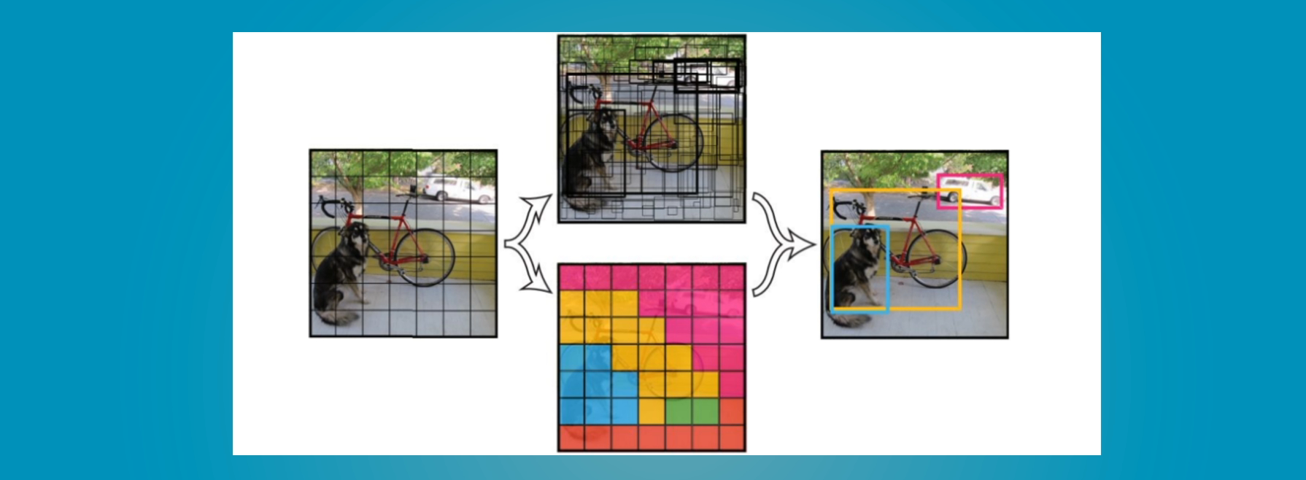
总结而言，yolov3不过是把一张图片划分成不同的网格，每个网格点负责一个区域的预测，只要物体的中心点落在这个区域，这个物体就由这个网格点来确定。
Shandong University of Science and Technology

Slide 5
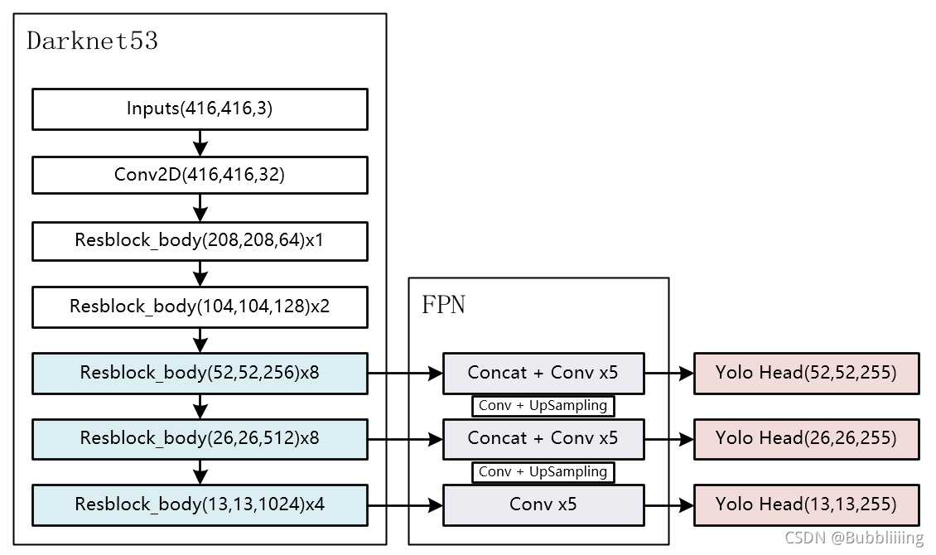
Shandong University of Science and Technology
Notes:
包括darknet53 fpn yolo head 当有一张图片输入到yolov3中时，我们首先会使用darknet53对图片进行特征提取
1.resize到416*416大小
2.再经过卷积层和残差块进行特征提取
3.最终经过darknet53会得到三个有效特征层 这三个特征层分别是 输入的图片压缩3、4、5次的结果
将三个特征层传入到FPN （特征金字塔）作用是做加强特征融合
五次卷积->卷积和上采样->堆叠 重复多次 构建结束
将三个五次卷积后的结果传入到yolo head中 得到预测结果
255怎么来的？
由于每一个网格点都具有三个先验框，所以255 = 3 * 85
其中的85可以拆分为4+1+80，其中的4代表先验框的调整参数(也就是我们需要四个参数对先验框进行调整来得到预测结果)，1代表先验框内是否包含物体，80代表的是这个先验框的种类(coco数据集)，由于coco分了80类，当然如果是自己的数据集(比如只区分猫和狗 那么可以把80改成2)所以这里是80。如果YoloV3只检测两类物体，那么这个85就变为了4+1+2 = 7。

Slide 6
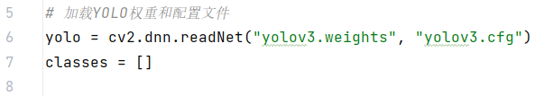
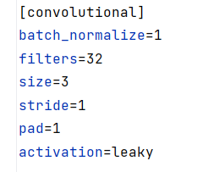
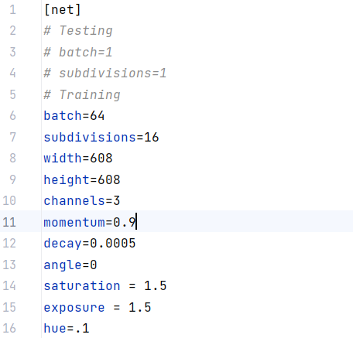
Shandong University of Science and Technology
Notes:
batch=64：训练中每次使用的图像数量，也称为批处理大小。这里设置为64，表示在每次模型更新时，使用64张图像来计算梯度和更新模型权重。
subdivisions=16：批处理的子分割数。这个参数将批处理分割成更小的部分，每个子部分有16个图像。这有助于节省内存并提高训练效率。
width=608、height=608、channels=3：这些参数定义了模型期望接收的图像尺寸和通道数。通常情况下，这表示输入图像的宽度和高度为608像素，通道数为3（RGB图像）。
momentum=0.9：优化算法中的动量参数。它表示在更新模型参数时，考虑历史梯度的比重。较高的动量可以加速收敛。
decay=0.0005：权重衰减（weight decay）的速率。这个参数控制着模型权重在训练过程中衰减的速度，有助于防止过拟合。
angle=0、saturation=1.5、exposure=1.5、hue=0.1：这些参数通常是数据增强的一部分。数据增强通过对训练图像进行旋转、调整饱和度、曝光和色调等方式，增加训练数据的多样性，有助于提升模型的鲁棒性和泛化能力。

Slide 7
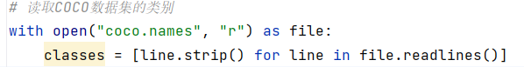
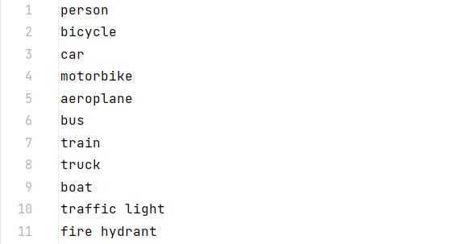
Shandong University of Science and Technology
Notes:
batch=64：训练中每次使用的图像数量，也称为批处理大小。这里设置为64，表示在每次模型更新时，使用64张图像来计算梯度和更新模型权重。
subdivisions=16：批处理的子分割数。这个参数将批处理分割成更小的部分，每个子部分有16个图像。这有助于节省内存并提高训练效率。
width=608、height=608、channels=3：这些参数定义了模型期望接收的图像尺寸和通道数。通常情况下，这表示输入图像的宽度和高度为608像素，通道数为3（RGB图像）。
momentum=0.9：优化算法中的动量参数。它表示在更新模型参数时，考虑历史梯度的比重。较高的动量可以加速收敛。
decay=0.0005：权重衰减（weight decay）的速率。这个参数控制着模型权重在训练过程中衰减的速度，有助于防止过拟合。
angle=0、saturation=1.5、exposure=1.5、hue=0.1：这些参数通常是数据增强的一部分。数据增强通过对训练图像进行旋转、调整饱和度、曝光和色调等方式，增加训练数据的多样性，有助于提升模型的鲁棒性和泛化能力。

Slide 8
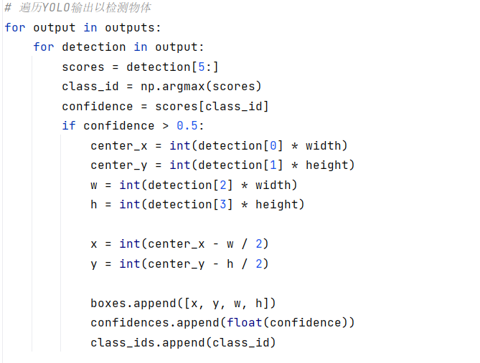
Shandong University of Science and Technology
Notes:
# 遍历模型的输出
for output in outputs:
# 遍历每个输出的检测结果
for detection in output:
# 提取置信度得分
scores = detection[5:]
# 获取具有最高得分的类别索引
class_id = np.argmax(scores)
# 获取对应类别的置信度得分
confidence = scores[class_id]
# 检查置信度是否大于0.5
if confidence > 0.5:
# 计算边界框的位置信息
center_x = int(detection[0] * width)
center_y = int(detection[1] * height)
w = int(detection[2] * width)
h = int(detection[3] * height)
x = int(center_x - w / 2)
y = int(center_y - h / 2)
# 将边界框位置、置信度和类别信息存储到相应的列表中
boxes.append([x, y, w, h])
confidences.append(float(confidence))
class_ids.append(class_id)

Slide 9
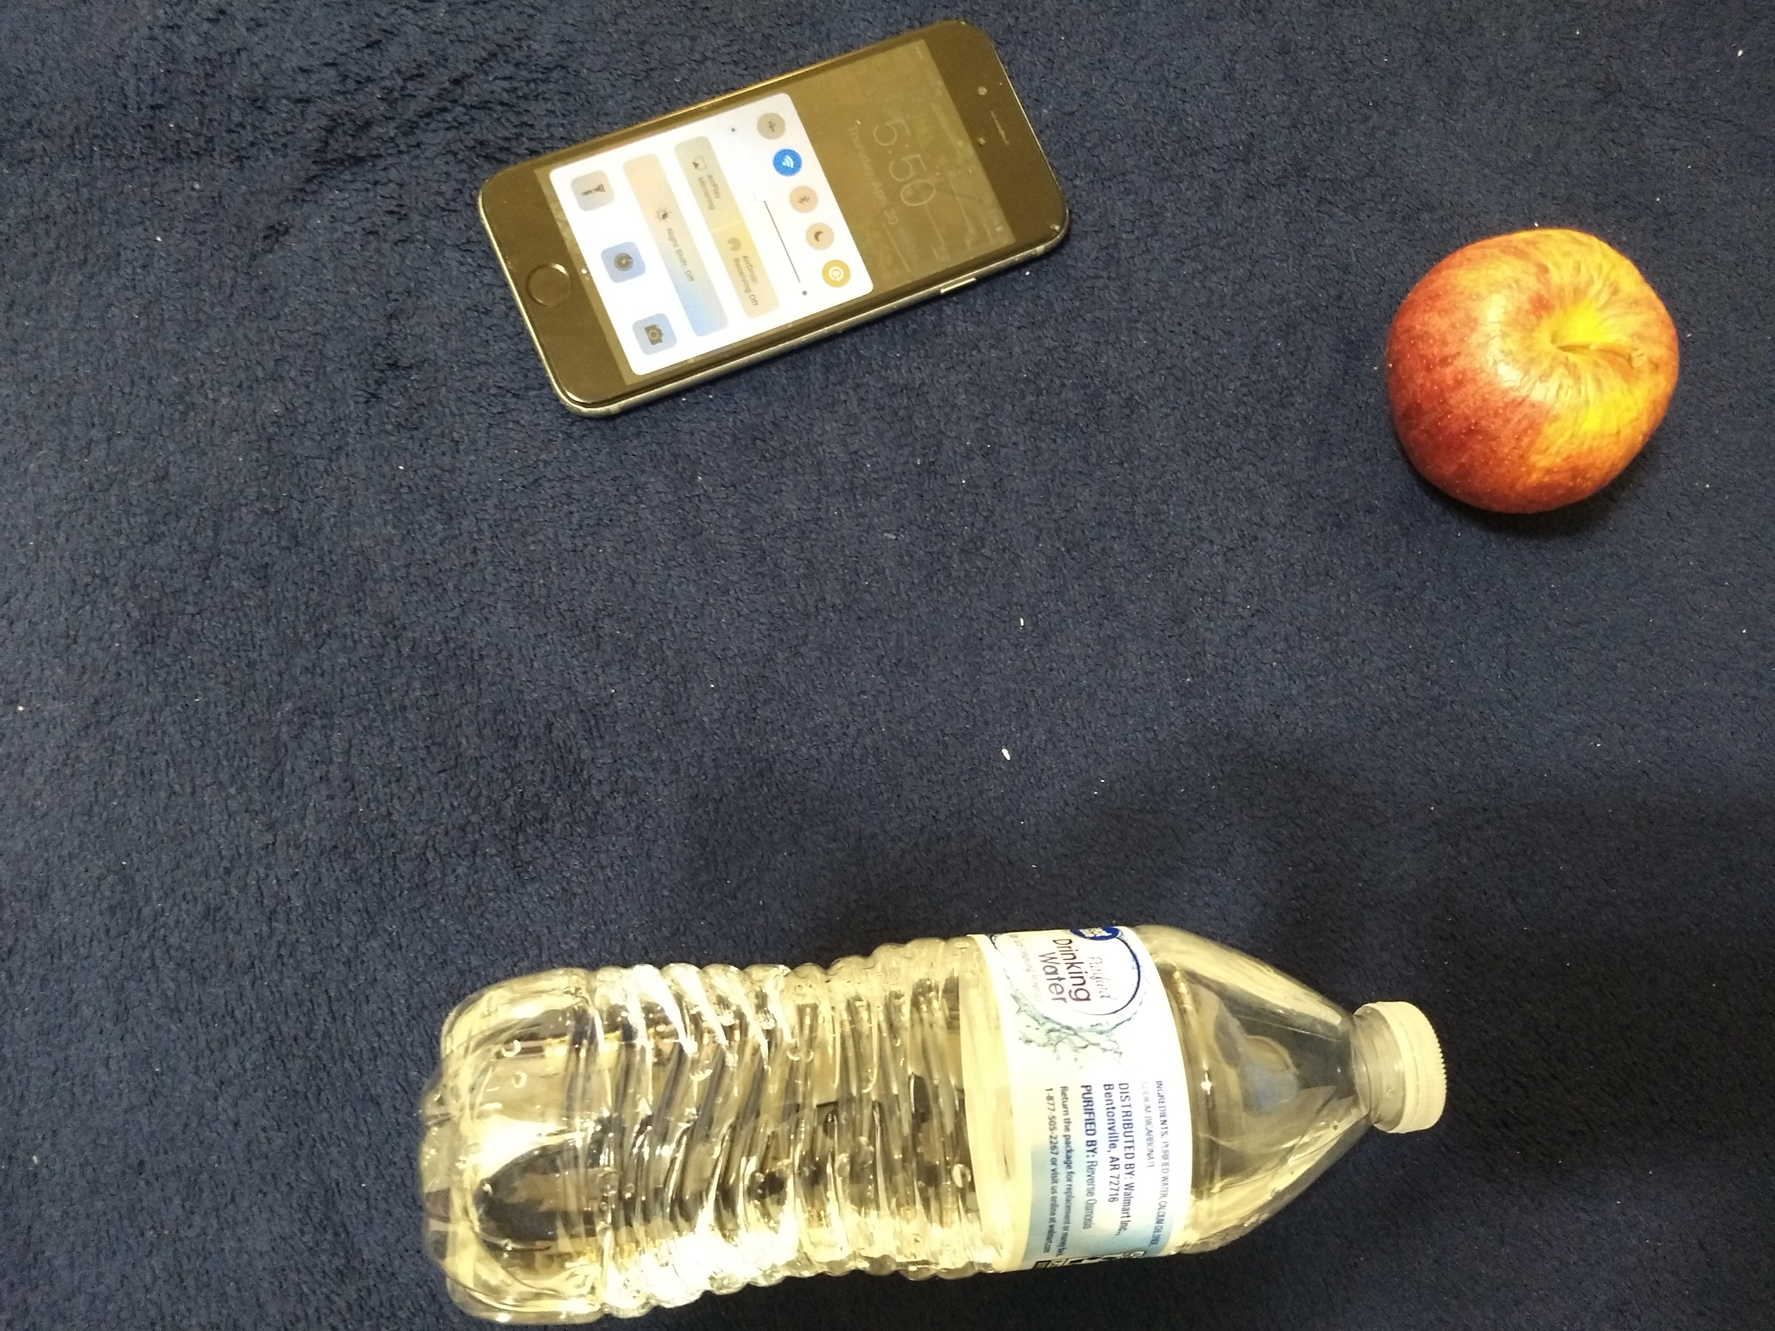
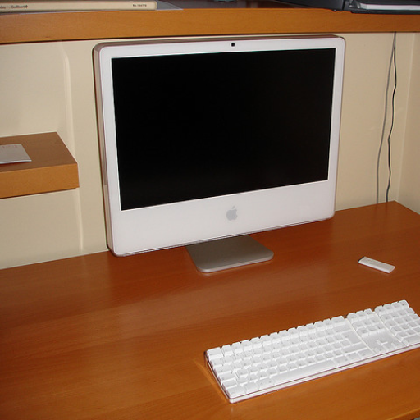
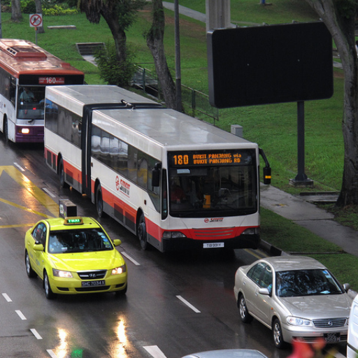
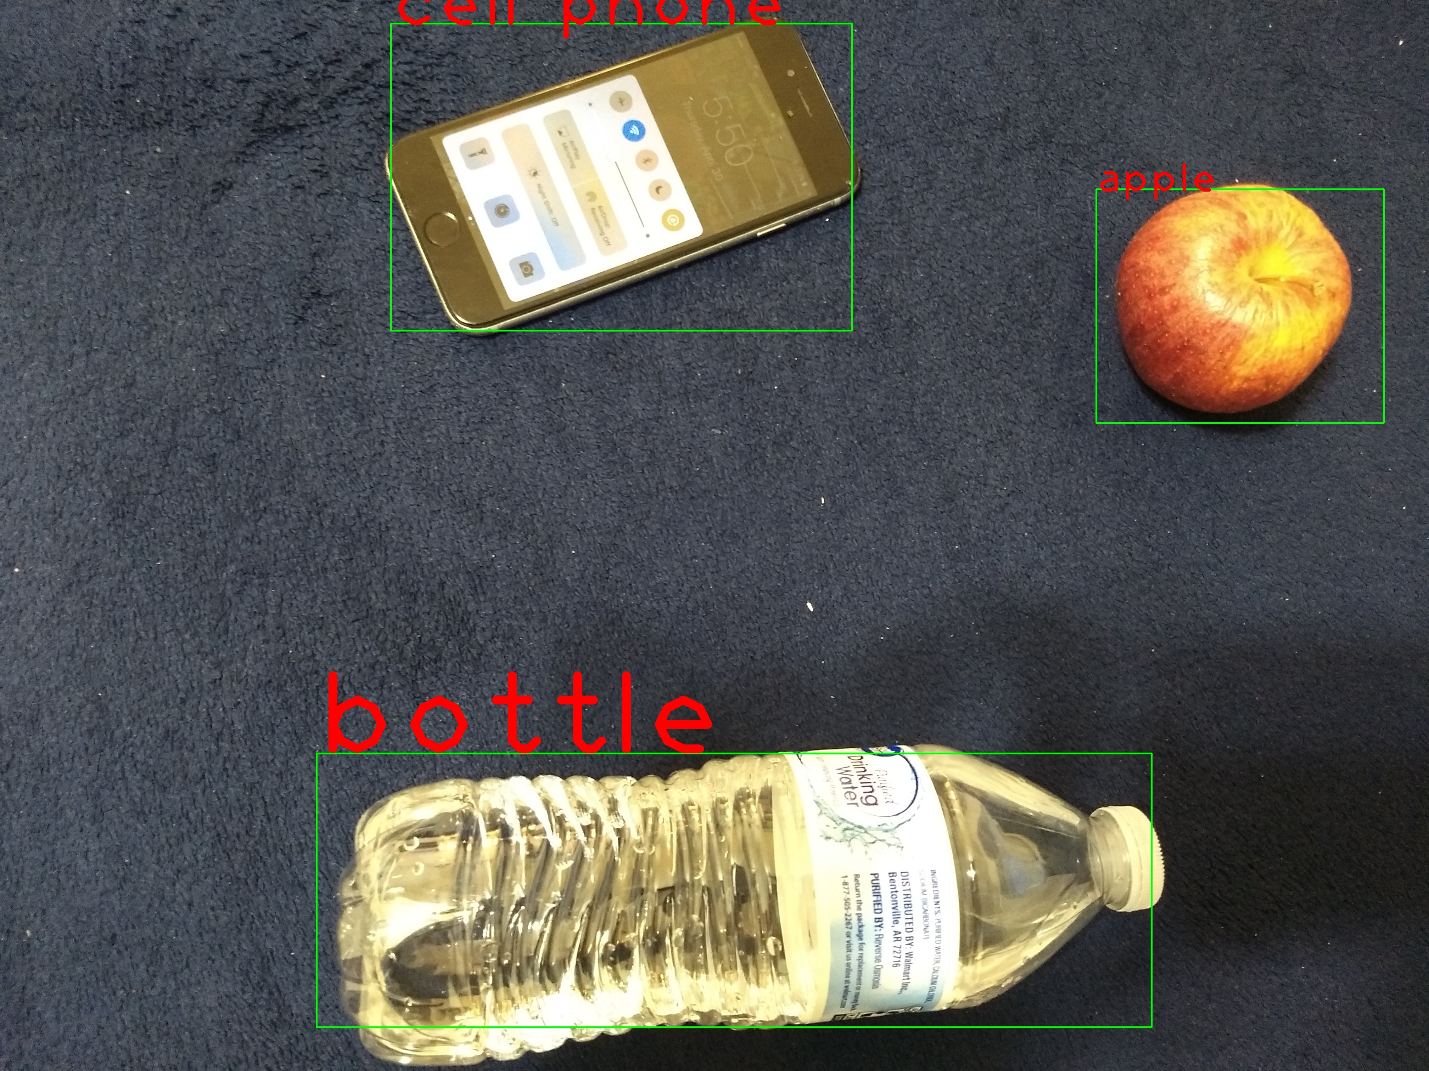
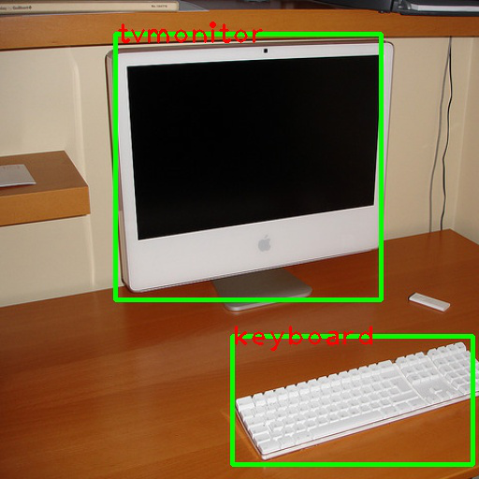
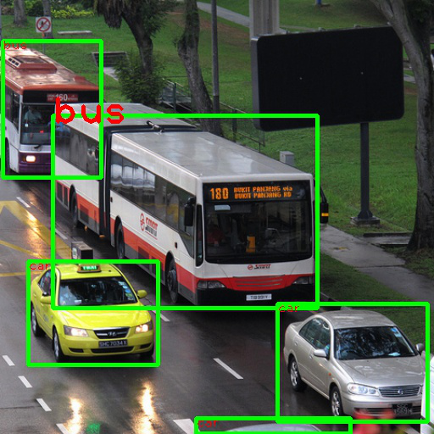
Shandong University of Science and Technology

